Slide 1
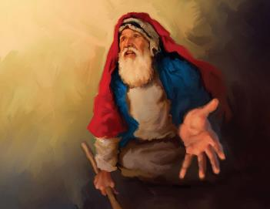
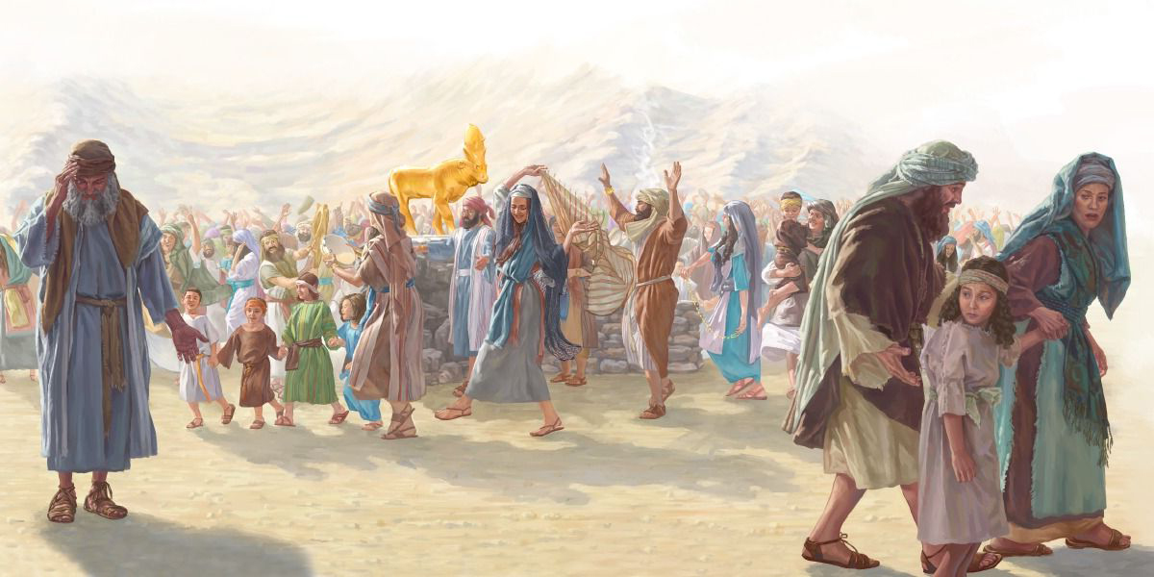
धर्मत्याग र
मध्यस्थता
अध्याय ११, १३ सेप्टेम्बर २०२५ का लागि

Slide 2
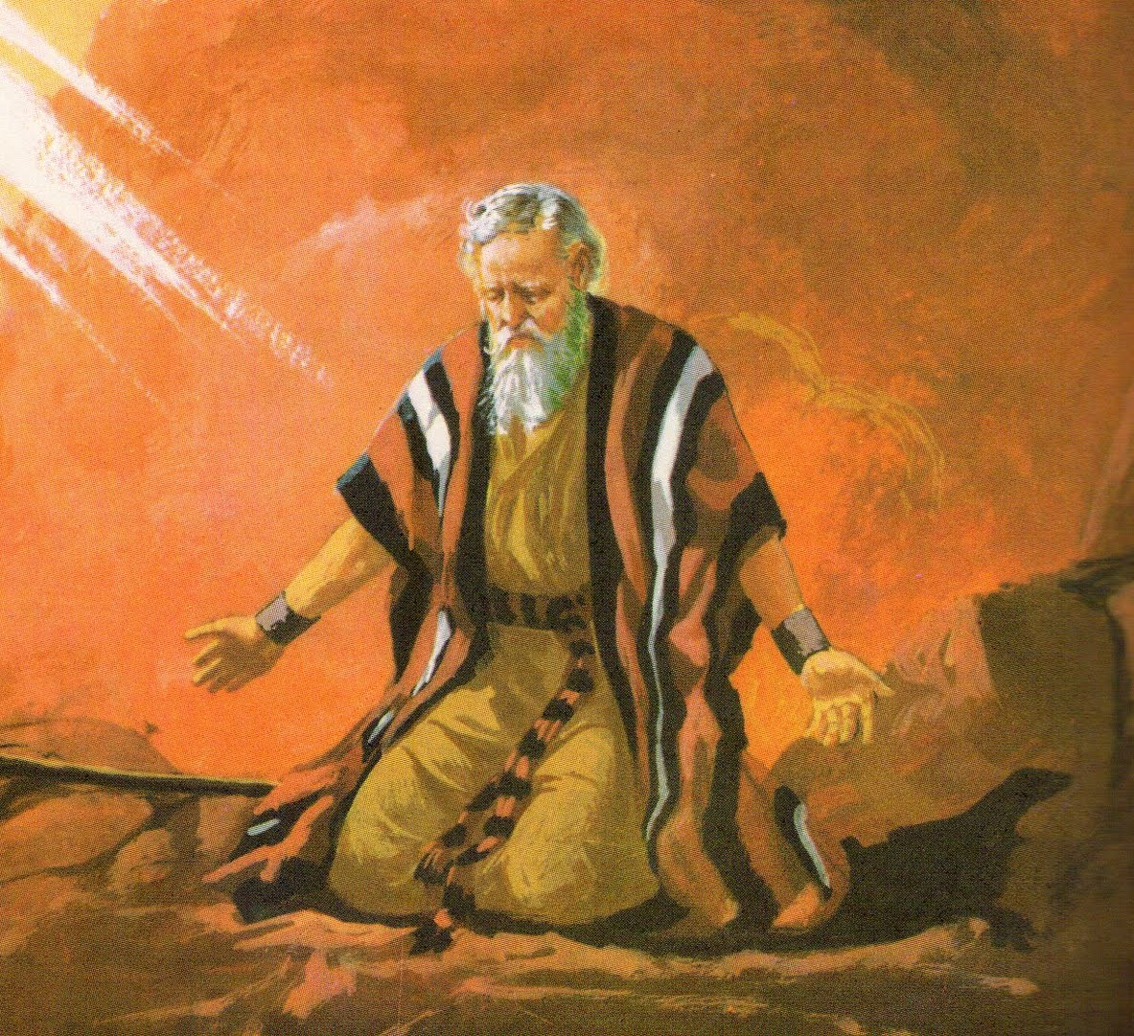
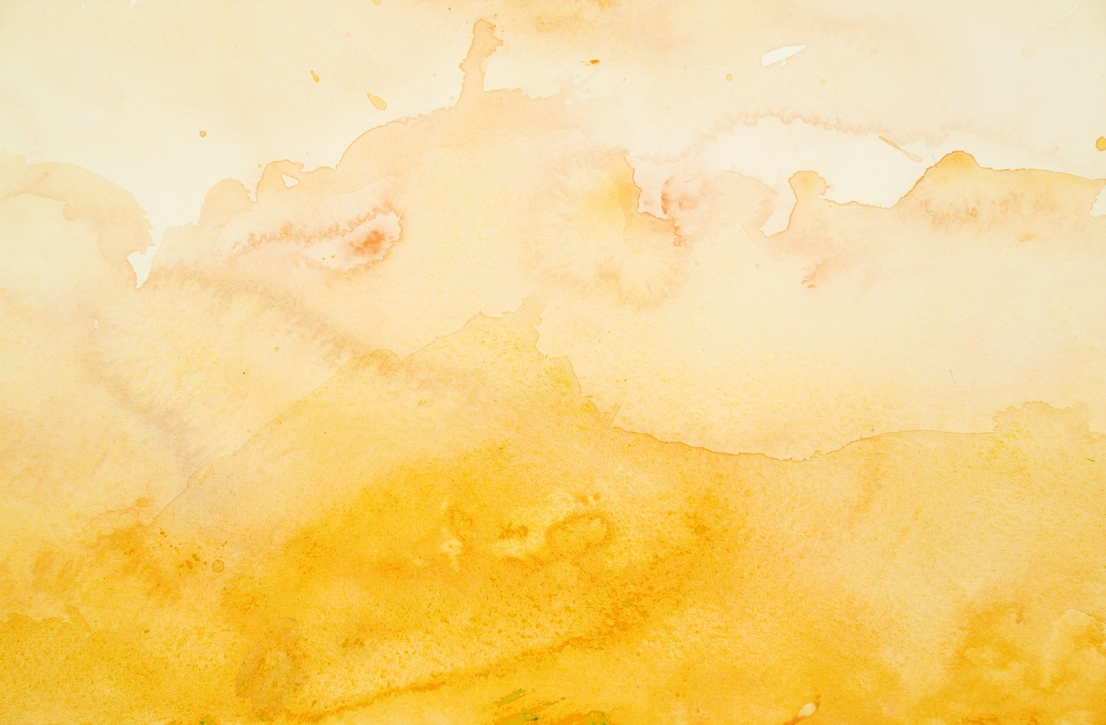
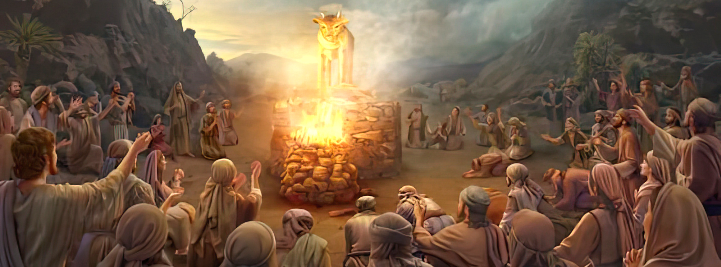
““तब मोशा परमप्रभु सामु फर्केर भन्न लागे, ‘हाय! यी जनहरूले ठूलो पाप गरेका छन्, तिनीहरूले आफैंलाई सुनको देवता बनाए। तर अब, यदि तपाईं तिनीहरूको पाप क्षमा गर्नुहुन्छ भने... तर यदि होइन भने, म प्रार्थना गर्छु, तपाईंले लेख्नुभएको पुस्तकबाट मलाई मेटिदिनुहोस्।’ ”
प्रस्थान ३२:३१–३२

Slide 3

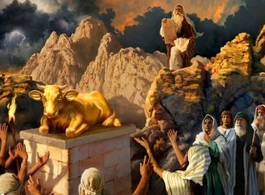
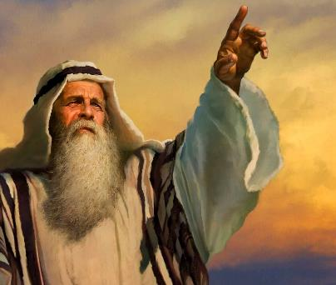


“तिनीहरूले मैले आज्ञा दिएको बाटो छिट्टै छाडेका छन्” (प्रस्थान ३२:८)।
दस आज्ञा पाएको केही समयपछि, र “मूर्ति नबनाऊ” भन्ने स्पष्ट आदेश दोहोर्‍यार दिइएको (प्रस्थान २०:२३) तैपनि, इस्राएलीहरूले सुनको बाछो बनाएर पूजा गरे।
यस धर्म त्यागको सामना गर्दै, परमेश्वरले मोशालाई अनुमति माग्नुभयो कि उहाँले इस्राएललाई नष्ट गरेर नयाँ जाति बनाउन सकुन् (प्रस्थान ३२:१०)। तर, जनताको पापका बावजुद, मोशाले दुई पटक मध्यस्थता गरेर तिनीहरूले नपाउनु पर्ने क्षमाको लागि याचना गरे।यस धर्म त्यागको सामना गर्दै, परमेश्वरले मोशालाई अनुमति माग्नुभयो कि उहाँले इस्राएललाई नष्ट गरेर नयाँ जाति बनाउन सकुन् (प्रस्थान ३२:१०)। तर, जनताको पापका बावजुद, मोशाले दुई पटक मध्यस्थता गरेर तिनीहरूले नपाउनु पर्ने क्षमाको लागि याचना गरे।
धर्मत्याग:
  हारुनको कमजोरी (प्रस्थान ३२:१-५)
  बाछाको भोज वा उत्सव (प्रस्थान ३२:६)
  मूर्ति पूजाले ल्याउने भ्रष्ट (प्रस्थान ३२:७-८)
मध्यस्थता
  “तपाईँको प्रचण्ड क्रोधबाट फर्कनुहोस्!” (प्रस्थान ३२:९-२९)
  “तपाईँले पुस्तकमा लेख्‍नुभएको मेरो नाउँ मेटिदिनुहोसे!” (प्रस्थान ३२:३०-३२)

Slide 4

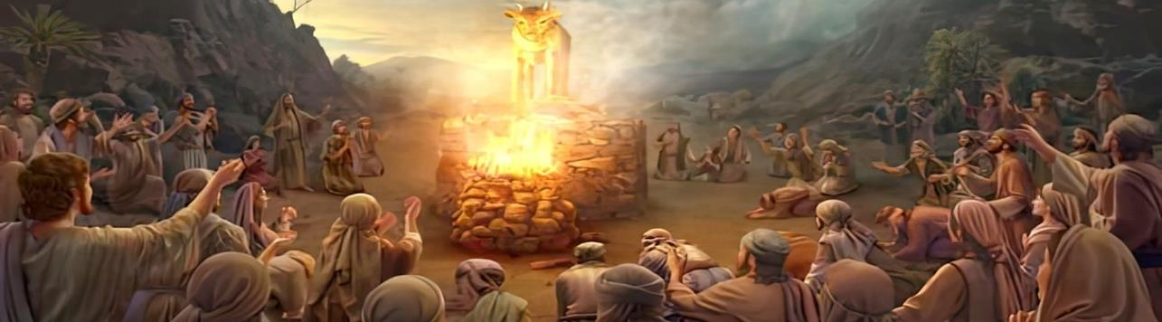
धर्मभ्रष्ट

Slide 5

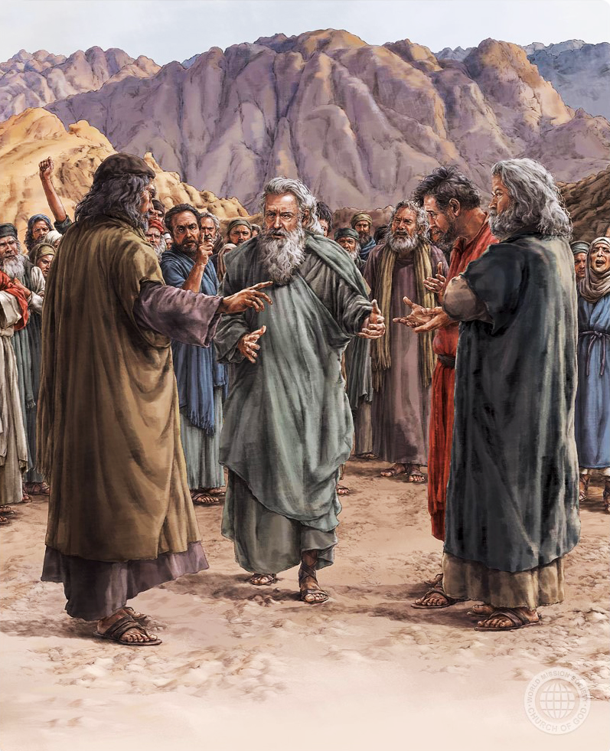
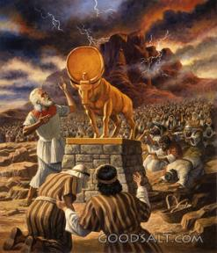
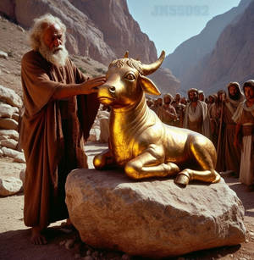
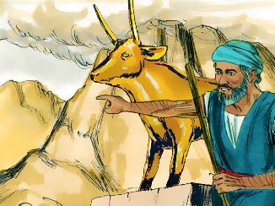
आरोनको कमजोरी
“आरोनले यस देखेपछि, उनले बाछोको अगाडि एउटा वेदी बनाए र घोषणा गरे, ‘भोलि परमप्रभुको निम्ति उत्सव हुनेछ।’ ” (प्रस्थान ३२:५)
हिब्रू शब्द elohim “देवता” को बहुवचन भए पनि, प्रायः एउटै सच्चा परमेश्वरलाई जनाउन प्रयोग हुन्छ:
“म तिमीलाई मिस्रदेशबाट निकाल्ने तिम्रो परमेश्वर [elohim] यहोवा हुँ” (प्रस्थान २०:२)।
मोशा अनुपस्थित हुँदा, जनताले आरोनलाई देखिने elohim बनाउन आग्रह गरे (प्रस्थान ३२:१)। उनीहरूले छिट्टै आज्ञाहरू बिर्सिए र “हामी पालन गर्नेछौँ” भनेर गरेको वाचा (प्रस्थान २४:७) भुलिदिए।
आरोनले सुरुमै ढिलासुस्ती गरेर जनतालाई सम्झाउनुभन्दा तिनीहरूलाई पापतर्फ नै अगुवाइ गरे (प्रस्थान. ३२:२–५)
अन्ततः उनले सुनको बाछो बनाएर घोषणा गरे:
“हे इस्राएल, यही तिम्रो देवता [elohim] हो, जसले तिमीहरूलाई मिस्रदेशबाट निकाल्यो।” (प्रस्थान ३२:४)

Slide 6
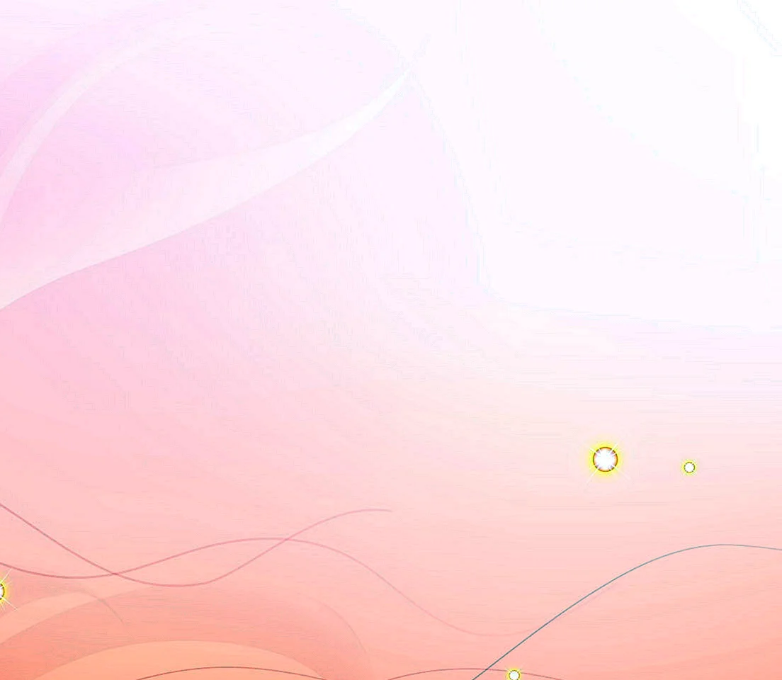
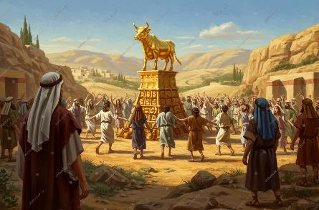
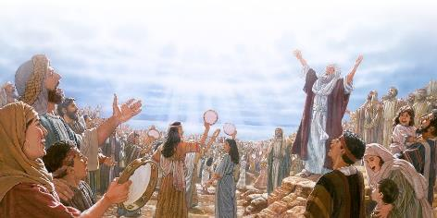
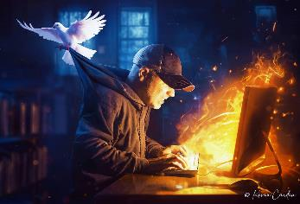
बाछोको उत्सव
““भोलिपल्ट बिहानै जनताले होमबलि चढाए र मेलबलि अर्पण गरे। त्यसपछि उनीहरू खानपिन गर्न बस्न गए र रमाइलो (अश्लील नाचगान) गर्न उठे।” (प्रस्थान ३२:६)
बाछोको मूर्ति बनाएर, इस्राएलीहरूले सर्वशक्तिमान परमेश्वरलाई जनावरको रूपमा घटाए। सृष्टिकर्तालाई भन्दा सृष्टिलाई पूजा गरे (रोमी १:२३)।
उनीहरूले सोच्न थाले कि एउटा मूर्ति नै आफूहरूलाई अगुवाइ गर्नेछ। सायद उनीहरूले elohim नै बाछो भएको हो भनेर विश्वास गरेका थिए (प्रस्थान ३२:२४)।
वास्तवमा उनीहरूले परमेश्वरको पूजा छोडी सैतानका दूतहरूको (दानवहरूको) पूजा गर्न थाले (व्यवस्था ३२:१७)। परमेश्वरको आराधना गर्दा मानिस उहाँजस्तै बन्नेछन्, तर दुष्ट आत्माहरूको पूजा गर्दा मानिसहरू नैतिक रूपमा पतन भएर तिनैजस्तै हुन्छन्।
तिनीहरूले सिर्जनाकर्तालाई नदिई मूर्ति वा अरू थोकहरू (जुन धेरै छन्) सेवा–पूजा गरेकोले भने, अन्ततः तिनीहरू नैतिक पतन हुन पुगे।
हामीले पनि हाम्रा हृदय परमेश्‍वरलाई दिएनौँ र कुनै मूर्तिहरूको सेवा गर्‍यौँ भने हामी पनि ढिलो वा चाँडो नैतिक पतनमा अग्रसर हुनेछौँ

Slide 7

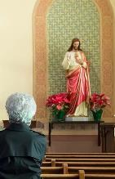
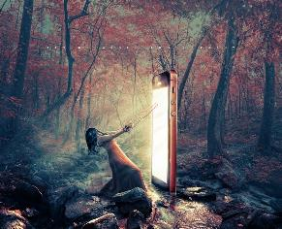
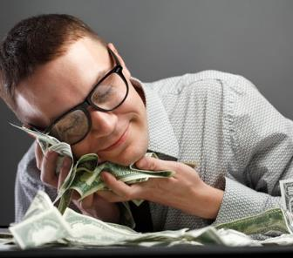
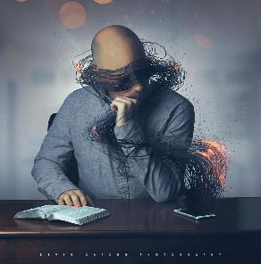
मूर्ति पूजाले ल्याउने भ्रष्ट आचरण
“तब परमप्रभुले मोशालाई भन्नुभयो, ‘तल जाऊ,तिमीले मिस्रदेशबाट ल्याएको तिम्रो जनताले आफूलाई भ्रष्ट बनाएका छन्।’ ” (प्रस्थान ३२:७)
कुनै पनि प्रतिमाको अगाडि ढोग्नु (चाहे त्यो परमेश्वर, ख्रीष्ट वा उहाँका सन्तहरूको नै प्रतिनिधि किन नहोस्) परमेश्वरको व्यवस्था (प्रस्थान २०:३–६) को उल्लङ्घन हो। त्यसले मानिसलाई पाप गर्न र भ्रष्ट हुने बाटोमा डोर्‍याउँछ।
२१औँ शताब्दीको मूर्तिपूजा के हो? परमेश्वरको साटोमा अरू कुनै वस्तु वा कुरा पूजा गर्नु। मूर्ति भनेको त्यो हो जसले हाम्रो मन, समय, भावना र जीवनलाई परमेश्वरभन्दा बढी कब्जा गर्छ।
हामी कुन मूर्तिहरूको पूजा गर्छौँ? तपाईँले आफ्नै सूची बनाउन सक्नुहुन्छ: अभिमान,गर्व, पैसा, शक्ति, यौन, खाना, काम, सामाजिक सञ्जाल आदि।
यी मूर्तिहरूको पूजा गर्दा हाम्रो विचार, भावनात्मक जीवन, र सामाजिक सम्बन्धहरू नै विकृत हुन्छन्। हामी साँचो परमेश्वरसँगको वास्तविक सम्बन्ध छोडेर, बचाउन नसक्ने खोक्रा कुराहरूमा अडिन्छौँ।

Slide 8

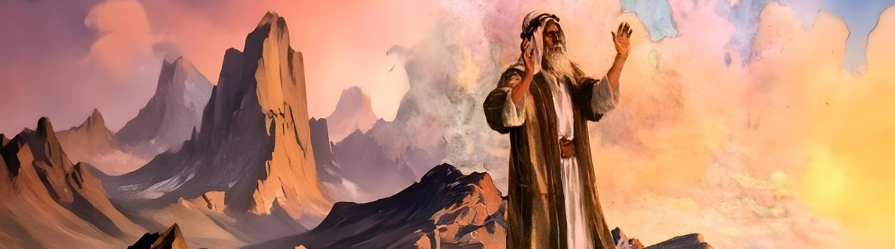
मध्यस्थता

Slide 9

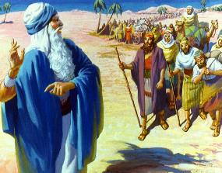
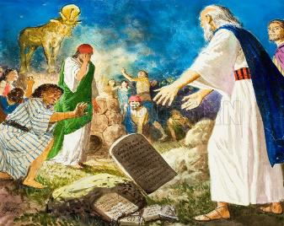
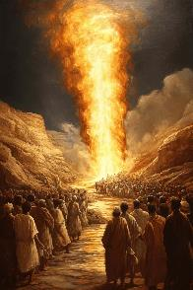
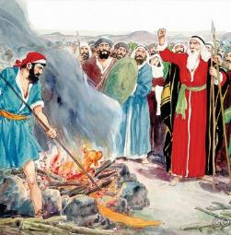
““तपाईंको प्रचण्ड क्रोधबाट फर्कनुहोस्!”
“किन मिस्रीहरूले भन्न लगाउने: ‘उनीहरूलाई पर्वतमा मार्न, पृथ्वीको अनुहारबाट नष्ट गर्न उहाँले दुष्ट मनसायले निकाल्नुभयो’? तपाईंको प्रचण्ड क्रोधबाट फर्कनुहोस्, र आफ्ना जनतामाथि विपत्ति नल्याउनुहोस्।” (प्रस्थान ३२:१२)
परमेश्वरले मोशालाई भन्नुभयो: “तिम्रो जनताले, जसलाई तिमीले मिस्रबाट ल्यायौ, आफूलाई भ्रष्ट बनाए।” (प्रस्थान ३२:७)
मोशाले भने: “तिनीहरू मेरा होइनन्, तपाईंका नै जनता हुन्; म होइन तपाईं नै जसले तिनीहरूलाई मिस्रबाट ल्याउनुभयो” (प्रस्थान ३२:११)। तिनीहरूलाई नाश गर्न परमेश्वरले मोशासँग अनुमति माग्नुभएको थियो (प्रस्थान ३२:१०), तर मोशाले त्यो अनुमति दिएनन्।
परमेश्वरको क्रोध न्यायपूर्ण थियो, तर मोशाले “दयाले न्यायलाई जित्छ” भन्ने थाहा पाएका थिए (याकूब २:१३)। उनले प्रार्थना गरेर परमेश्वरको क्रोध शान्त भएपछि, आफैं क्रोधित भएर पर्वतबाट तल झरे (प्रस्थान ३२:१५–१९)। त्यसबेला तिनीहरूका भ्रष्ट व्यवहार प्रति वाक्‍क भएर करारको पाटी तोडे (प्रस्थान ३२:१९)।
आफ्नो दाजु आरोनको कमजोर बहाना सुनेपछि, उनले विद्रोह रोकिनेगरी कठोर कदम चाल्नुपर्‍यो (प्रस्थान ३२:२०–२८)।

Slide 10

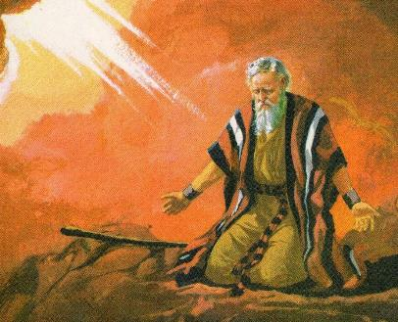
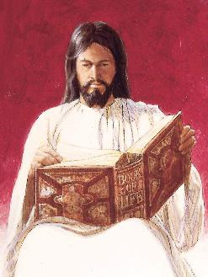
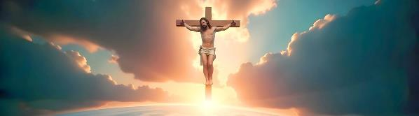
“मलाई तपाईंले लेख्नुभएको मेरो नाउँ पुस्तकबाट मेटिदिनुहोस्!”
“तर अब, कृपया तिनीहरूको पाप क्षमा गर्नुहोस्—तर यदि होइन भने, मलाई तपाईंले लेख्नुभएको पुस्तकबाट मेटिदिनुहोस्।” (प्रस्थान ३२:३२)
पहिलो मध्यस्थतामा मोशाले जनताको विनाश रोकिदिए। तर परमेश्वरले यो ठूलो पापपछी सजिलै आशीष दिन सक्नुहुन्न भन्ने स्पष्ट भयो। त्यसैले मोशाले दोस्रो पटक मध्यस्थता गर्ने निर्णय गरे (प्रस्थान ३२:३०)।
यहाँ उनले सामान्य “क्षमा” भन्ने शब्द प्रयोग गरेनन्, बरु परमेश्वरले तिनीहरूको पाप आफैं “बहन गर्नुस्” भनेर मागे। त्यो सामान्य क्षमा थिएन। यसको अर्थ, परमेश्वरले पापलाई आफैंमाथि लिनुहुनेछ, र त्यसको मूल्य (मृत्यु) तिर्नुहुनेछ (यशैया ५३:६; रोमी ६:२३)।
यही कुरा येशू ख्रीष्टले क्रूसमा गर्नुभयो—हाम्रो पाप आफूमाथि लिनुभयो र हामी योग्य मृत्यु उहाँले भोग्नुभयो (१ पत्रुस २:२४)।

Slide 11

एलेन जी. ह्वाइट, पाट्रियार्क एण्ड प्रोफेटस, अध्याय २८ पृष्ठ ३१५
““यस प्रतीक्षाको अवधिमा, तिनीहरूलाई परमेश्वरको व्यवस्था, जुन उनीहरूले सुनेका थिए, त्यसबारे ध्यान गर्न समय थियो, र उहाँले अझ खुलासा गर्न सक्ने सत्यहरू ग्रहण गर्न हृदय तयार गर्न समय थियो। तर उनीहरूले यो काम गरेनन्। चाँडै उनीहरू लापरबाह, असावधान र व्यवस्था–उल्लङ्घन गर्ने भए। […]
आफ्नो अगुवाको अनुपस्थितिमा असहाय महसुस गर्दै, उनीहरू फेरि आफ्ना पुराना अन्धविश्वासतर्फ फर्के। […] जनताले परमेश्वरलाई प्रतिनिधित्व गर्ने कुनै मूर्ति चाह्यो, र मोशाको साटोमा त्यसलाई अगाडि लगाउन चाह्यो।”

